Slide 1
بسم الله الرحمن الرحیم موضوع : قفل هوشمند نام دانشجو : پگاه گورکانی، زهرا دبیری نام درس : هوش مصنوعی نام استاد : استاد عصایی معمم

Slide 2
فهرست مطالب
1.معرفی و انواع قفل هوشمند
2.تمام حالات قفل های هوشمند
3.ایده نو برای قفل های هوشمند
percept-action.4
5.برترین قفل هوشمند بازار
PEAS.6

Slide 3
قفل هوشمند چیست ؟ قفل هوشمند یک دستگاه الکترونیکی است که از فناوری‌های مدرن مانند وای‌فای و بلوتوث استفاده می‌کند. این نوع قفل امکاناتی مانند شناسایی اثر انگشت، تشخیص چهره، یا استفاده از رمز عبور را برای باز و بسته‌شدن درب‌ها فراهم می‌کند. قفل هوشمند به شبکه WiFi خانه شما متصل می‌شود و از راه دور قابل کنترل است. این قفل‌ها به دلیل قابلیت‌های فراوان و ضریب ایمنی بالایشان، جایگزین مناسبی برای قفل‌های سنتی محسوب می‌شوند.

Slide 4
انواع قفل‌های هوشمند شامل:
1. قفل‌های هوشمند بلوتوث: این نوع قفل‌ها از طریق بلوتوث به گوشی هوشمند شما متصل می‌شوند و به شما اجازه می‌دهند تا با استفاده از یک اپلیکیشن مخصوص، قفل را باز و بسته کنید.
2. قفل‌های هوشمند وای‌فای: این نوع قفل‌ها از طریق اتصال به شبکه وای‌فای خود، به شما اجازه می‌دهند تا از راه دور قفل را کنترل کنید و دسترسی به آن را مدیریت کنید.
3. قفل‌های هوشمند با استفاده از کارت RFID: این نوع قفل‌ها از طریق تکنولوژی RFID، با استفاده از کارت‌های خاص، به شما اجازه می‌دهند تا قفل را باز و
بسته کنید.
4. قفل‌های هوشمند با استفاده از کدهای دسترسی: این نوع قفل‌ها به شما اجازه می‌دهند تا با وارد کردن یک کد دسترسی، قفل را باز و بسته کنید.
قفل‌های هوشمند به عنوان یک راه حل مدرن و امن برای محافظت از منازل، محل کار و خودروها شناخته شده‌اند و در حال حاضر در بازار به عنوان یک گزینه جایگزین برای قفل‌های سنتی مورد استفاده قرار می‌گیرند.

Slide 5
قفل هوشمند چه کاربردی دارد ؟ قفل هوشمند از فناوری‌های مدرن مانند وای‌فای و بلوتوث استفاده می‌کند و امکانات متنوعی از جمله شناسایی اثر انگشت، تشخیص چهره، و یا استفاده از رمز عبور را برای باز و بسته‌شدن درب‌ها فراهم می‌کند. این قفل‌ها به دلیل قابلیت‌های فراوان و ضریب ایمنی بالایشان، جایگزین مناسبی برای قفل‌های سنتی محسوب می‌شوند.

Slide 6
چه ویژگی‌هایی در قفل هوشمند وجود دارد ؟ قفل هوشمند در این قسمت از فناوری‌های مدرن مانند وای‌فای و بلوتوث استفاده می‌کند و امکاناتی مانند شناسایی اثر انگشت، تشخیص چهره، یا استفاده از رمز عبور را برای باز و بسته‌شدن درب‌ها فراهم می‌کند. این قفل به دلیل قابلیت‌های فراوان و ضریب ایمنی بالایشان، جایگزین مناسبی برای قفل‌های سنتی محسوب می‌شوند.
برخی از ویژگیهای قفل هوشمند عبارت‌اندیز شروع می‌شود:
امتیاز انتخاب قفل هوشمند برای امنیت خانه و جلوگیری از ورود سارقین یک راهکار مؤثر و کاربردی است
استفاده از کلیدها تمام شده است و هوشمندسازی کمک زیادی به حذف کلیدهای فلزی کرده است
روشنی از قفل هوشمند برای امنیت بالای قرار دارد.
قفل هوشمند با رمز عبور یکی از اولین مدلهای قفل هوشمند است که علیرغم سادگی و عدم استفاده از ویژگیهای بیومتریک، مورد توجه افراد قرار گرفته است.
استفاده از کلیدهای تمام شده است و هوشمندسازی کمک زیادی به حذف کلیدهای فلزی کرده است. این قفل ها به دلیل قابلیت‌های فراوان و ضریب ایمنی بالایشان، جایگزین مناسبی برای قفل‌های سنتی محسوب می‌شوند.

Slide 7
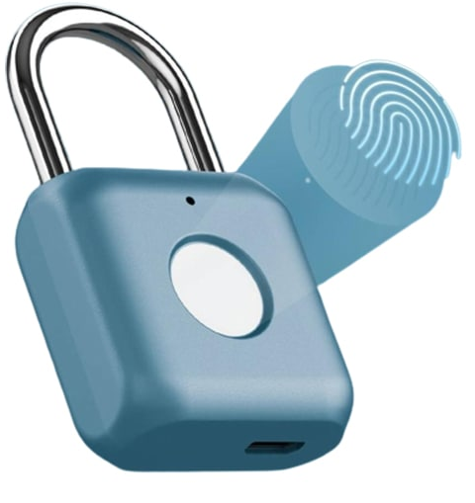
قفل هوشمند اثر انگشتی
قفل هوشمند اثر انگشتی یک نوع قفل الکترونیکی است که از سیستم بیومتریک و یا اسکنر اثر انگشت برای کنترل ورود و خروج استفاده می‌کند. این قفل‌ها بدون استفاده از کلید فیزیکی باز و بسته می‌شوند و امنیت درب ورودی را افزایش می‌دهند. آن‌ها می‌توانند با استفاده از تکنولوژی بیومتریک، اثر انگشت یا اسکنر چهره را تشخیص دهند. این قفل‌ها از طریق شرکت‌های مختلفی مانند کاداس، ALOCK و Adak Lock قابل تهیه هستند. با توجه به اینکه قفل هوشمند اثر انگشتی از تکنولوژی بیومتریک برای تشخیص اثر
انگشت استفاده می‌کند، این امکان را فراهم می‌کند که در هنگام تهدید، قفل هشدار
های بسیار قوی برای کلیه کاربران ارائه دهد. این قفل‌ها از طریق انتخاب مدل‌های
مختلف از جمله قفل اثر انگشتی، دیجیتال رمزی و دستگیره‌های هوشمند،
امکانات فوق العاده ای را ارائه می‌دهند.

Slide 8
چه فناوری‌هایی از قفل هوشمند استفاده می‌کنند : قفل هوشمند از فناوری‌های مدرن مانند وای‌فای و بلوتوث استفاده می‌کند و امکاناتی مانند شناسایی اثر انگشت، تشخیص چهره، یا استفاده از رمز عبور را برای باز و بسته‌شدن درب‌ها فراهم می‌کند. همچنین، برخی از قفل‌های هوشمند از کارت‌های الکترونیکی برای باز و بسته‌شدن درب‌ها استفاده می‌کنند.

Slide 9
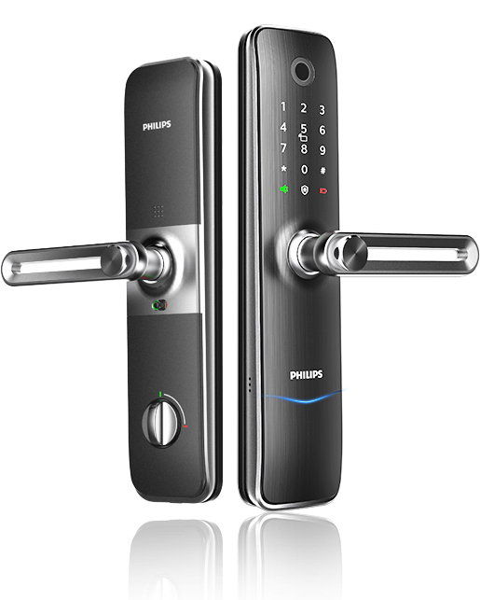
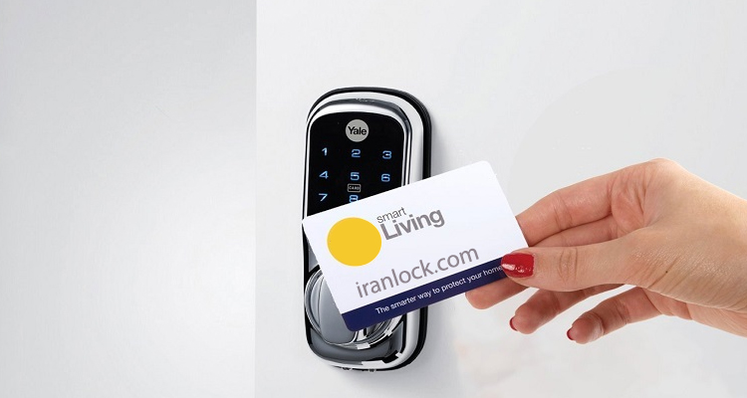
قفل هوشمند کارتی
قفل کارتی هوشمند یک نوع قفل بیومتریکی است که به بازار عرضه شد و به همین علت و با گذشتن زمان و ورود انواع به روزتری از کارت می‌کند.
این قفل‌ها از طریق انتخاب مدل‌های مختلف از جمله قفل اثر انگشتی، قفل کارتی هتلی و دستگیره دیجیتال هوشمند ارائه می‌دهند.
برخی از مدل‌های قفل کارتی هوشمند شما از ماند قید و شرط از جمله قفل‌های اثر انگشتی،
قفل کارتی هتلی، دستگیره چشمی و قفل دیجیتال در ایران با 5 سال گارانتی
برخی از قفل کارتی هوشمند که در سال 1402 به نام قفل هوشمند اثر انگشتی وید
بودن از شرکت K19-W کاداس
قیمت این قفل کارتی هوشمند
اثر انگشتی برای کارتی از 37.500.000 تومان
در ایران با 5 سال گارانتی بدون
این قفل دار این شرکت به طور دیگیتال انجام
و استفاده از تکنولوژی بیومتریک ارائه می‌دهد.

Slide 10
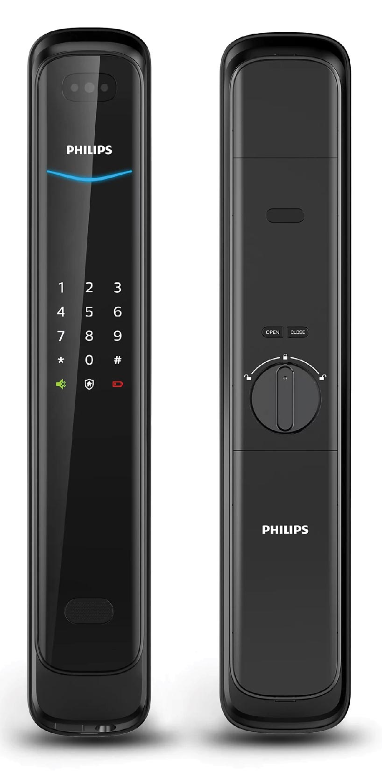
قفل هوشمند تشخیص چهره
قفل هوشمند تشخیص چهره یک نوع قفل الکترونیکی است که از سیستم
بیومتریک و یا اسکنر چهره برای کنترل ورود و خروج استفاده می‌کند.
این قفل‌ها بدون استفاده از کلید فیزیکی باز و بسته می‌شوند و امنیت
درب ورودی را افزایش می‌دهند. برخی از مدل‌های قفل هوشمند تشخیص چهره شامل قفل هوشمند تشخیص چهره فیلیپس DDL702 3D، قفل هوشمند تشخیص چهره جی لاک مدل D28 و قفل دیجیتال تشخیص چهره می‌باشد
قیمت این قفل‌ها متفاوت است و بسته به مدل و شرکت سازنده می‌تواند
متفاوت باشد.

Slide 11
قفل هوشمند هتل ها : قفل هوشمند یک دستگاه الکترونیکی است که از فناوری‐های مدرن مانند وای‐فای و بلوتوث استفاده می‌کند. این قفل امکاناتی مانند شناسایی اثر انگشت، تشخیص چهره، یا استفاده از رمز عبور را برای باز و بسته‐شدن درب‌ها فراهم می‐کند. قفل هوشمند به شبکه WiFi خانه شما متصل می‌شود و از راه دور قابل کنتر است. این قفل به دلیل قابلیت‐های فراوان و ضریب ایمنی بالایشان، جایگزین مناسبی برای قفل‐های سنتی محسوب می شوند. برخی از ویژگیهای قفل هوشمند عبارت‌اندیز شروع می‌شود: امتیاز انتخاب قفل هوشمند برای امنیت خانه و جلوگیری از ورود سارقین یک راهکار مؤثر و کاربردی است. استفاده از کلیدهای تمام شده است و هوشمندسازی کمک زیادی به حذف کلیدهای فلزی کرده است. روشنی از قفل هوشمند برای امنیت بالای قرار دارد. قفل هوشمند با رمز عبور یکی از اولین مدلهای قفل هوشمند است که علیرغم سادگی و عدم استفاده از ویژگیهای بیومتریک، مورد توجه افراد قرار گرفته است. استفاده از کلیدهای تمام شده است و هوشمندسازی کمک زیادی به حذف کلیدهای فلزی کرده است. این قفل ها به دلیل قابلیت‐های فراوان و ضریب ایمنی بالایشان، جایگزین مناسبی برای قفل‐های سنتی محسوب می شوند.

Slide 12
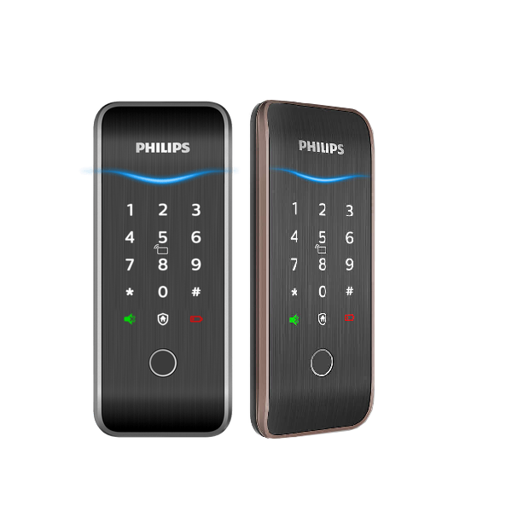
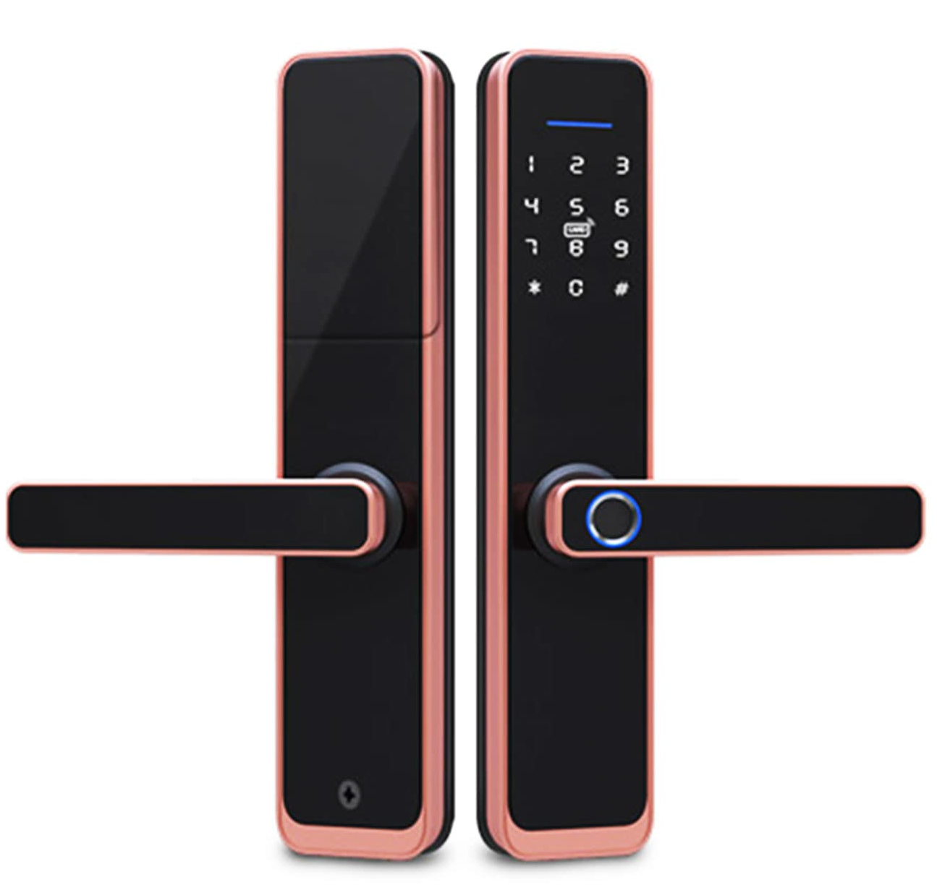
قفل هوشمند رمزی
قفل هوشمند رمزی یک نوع قفل الکترونیکی است که از سیستم رمز دیجیتال برای کنترل ورود و خروج استفاده می‌کند. این قفل‌ها امکان دسترسی برای چند کاربر بدون نیاز به کلید را فراهم می‌کنند و می‌توانند با وارد کردن رمز از طریق صفحه لمسی ورود کنند. انرژی مورد نیاز قفل‌های رمزی معمولاً توسط باتری‌های قلمی تأمین می‌شود که باعث می‌شود نصب آنها بسیار آسان شود و عمر باتری‌ها در این نوع قفل‌ها معمولاً بسیار بالا است
متاسفانه، اطلاعات دقیق در مورد قفل هوشمند رمزی خاصی از منابع جستجو برای ایران موجود نیست.

Slide 13
قفل هوشمند یک جایگزین عالی برای حفظ امنیت ساختمان‌های عمومی، به خصوص هتل‌ها است. این نوع قفل‌ها از فناوری‌های مدرن مانند وای‌فای و بلوتوث استفاده می‌کنند و امکاناتی مانند شناسایی اثر انگشت، تشخیص چهره، یا استفاده از رمز عبور را برای باز و بسته‌شدن درب‌ها فراهم می‌کنند. این ویژگی‌ها باعث می‌شود قفل هوشمند به عنوان یک وسیله ضروری برای داشتن زندگی آسوده‌تر و امن‌تر در هتل‌ها مورد استفاده قرار گیرد.

Slide 14
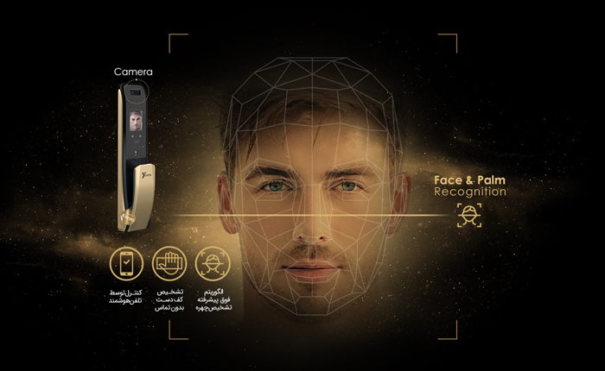
قفل هوشمند بیومتریک قفل هوشمند بیومتریک یک نوع قفل الکترونیکی است که از سیستم بیومتریک برای کنترل ورود و خروج استفاده می‌کند. این قفل‌ها از طریق اسکنر چهره، اثر انگشت و یا سایر ویژگی‌های بدنی شناسایی کاربر را انجام می‌دهند و بدون استفاده از کلید فیزیکی باز و بسته می‌شوند. برخی از مدل‌های قفل هوشمند بیومتریک شامل قفل هوشمند تشخیص چهره فیلیپس DDL702 3D و قفل دیجیتال تشخیص چهره می‌باشد. قیمت این قفل‌ها متفاوت است و بسته به مدل و شرکت سازنده می‌تواند متفاوت باشد.

Slide 15
حسگر قفل هوشمند ساختمان ها با توجه به نتایج جستجو، قفل هوشمند در ساختمان‌ها از انواع مختلف حسگرها برای شناسایی استفاده می‌کند. این حسگرها شامل اثر انگشت، تشخیص چهره، و یا استفاده از کارت‌های الکترونیکی برای باز و بسته‌شدن درب‌ها می‌شود. از این روش‌ها برای افزایش امنیت و کنترل دسترسی در ساختمان‌ها استفاده می‌شود.

Slide 16
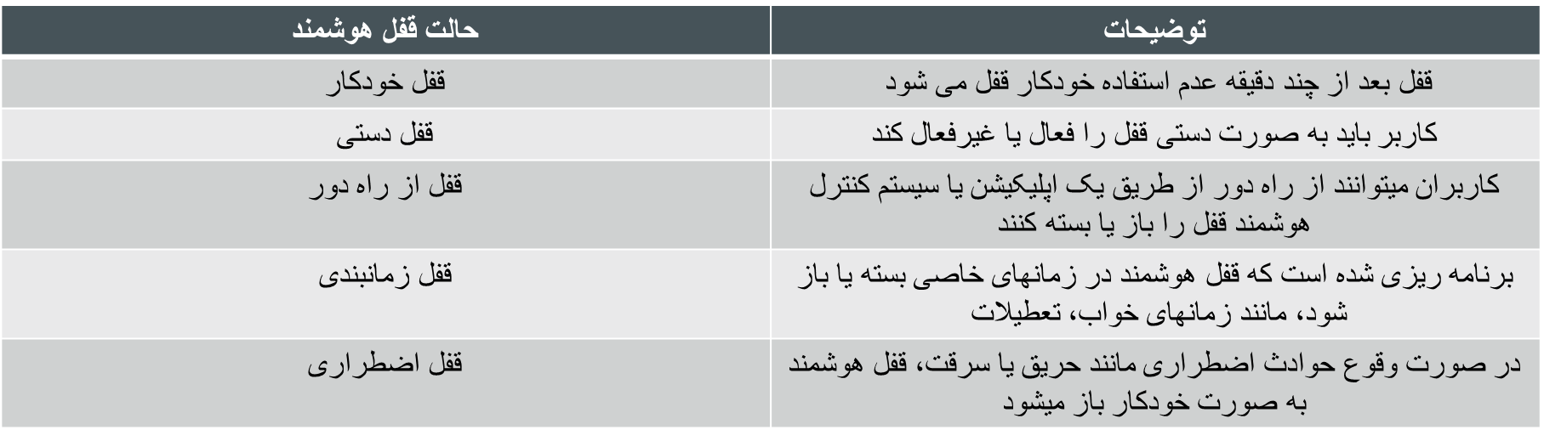
جدول حالات قفل هوشمند

Slide 17
ایده نو برای قفل هوشمند
ایده نو برای قفل هوشمند برای این قسمات اصلی از قفل هوشمند اثر انگشتی و قفل دیجیتال در ایران با 5 سال گارانتی بدون قید و شرط از جمله قفل‌های اثر انگشتی، قفل کارتی هتلی، دستگیره چشمی و قفل دیجیتال در ایران با 5 سال گارانتی بدون
این قفل دار این شرکت به طور دیگیتال انجام و استفاده از تکنولوژی بیومتریک ارائه می‌دهد.
برخی از مدل‌های قفل هوشمند اثر انگشتی شما از ماند قید و شرط از جمله قفل‌های اثر انگشتی، قفل کارتی هتلی، دستگیره چشمی و قفل دیجیتال در ایران با 5 سال گارانتی 1. ترکیب بلوتوث و وایفای: قفلی که هم از بلوتوث برای ارتباط مستقیم با گوشی هوشمند کاربر استفاده میکند و هم از امکانات شبکه وایفای برای اتصال به اینترنت و مدیریت از راه دور. این امکان به کاربران
اجازه میدهد تا به صورت محلی یا از راه دور قفل را کنترل کنند.
2. استفاده از تکنولوژی تشخیص چهره: قفلی که از سیستم تشخیص چهره برای شناسایی کاربران استفاده میکند. این امکان به کاربران اجازه میدهد تا با یک نگاه به دوربین، قفل را باز و بسته کنند.
3. امکان استفاده از تکنولوژی شناسایی اثر انگشت: قفلی که از سیستم شناسایی اثر انگشت برای احراز هویت کاربران استفاده میکند. این امکان به کاربران اجازه میدهد تا با قرار دادن انگشت خود روی سطح قفل، آن را باز و بسته کنند.

Slide 18
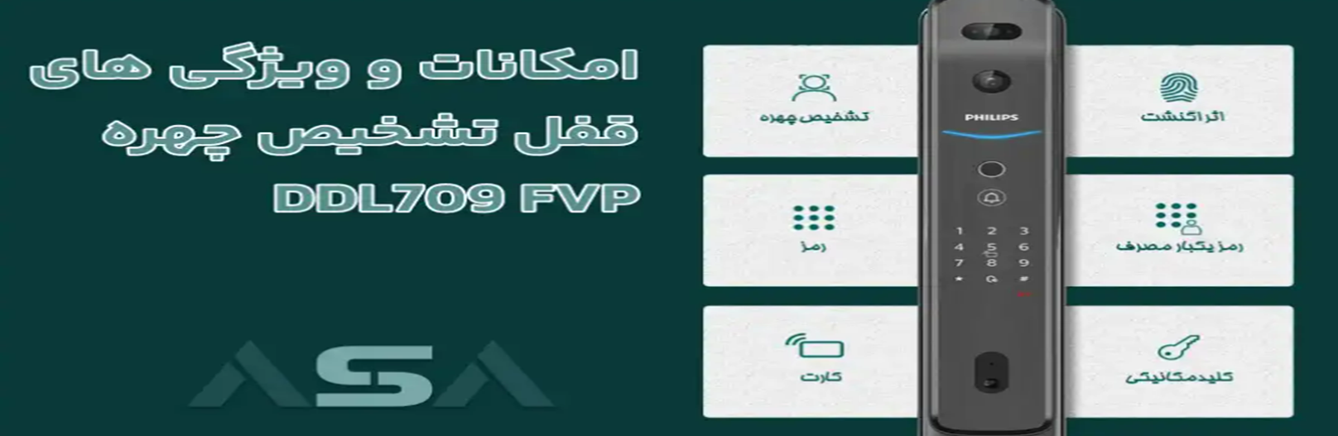
قفل هوشمند مدنظر

Slide 19
قفل هوشمند مدنظر
قفل هوشمند تشخیص چهره فیلیپس DDL709 FVP یکی از عنوان مظاهر پیشرفت‌ فنی و تکنولوژی قرن بیست و یکم است. اینقفل هوشمند پرچم دار برخلاف قفل های سنتی، امنیت بسیار بالایی دارد و با استفاده از تشخیص چهره، اثر انگشت ، کارت ، رمز و کلید مکانیکی باز می شود. قفل هوشمند تشخیص چهره فیلیپس به افزایش امنیت فضاهای مختلف کمک می‌ کند. از جمله این فضاها می توان به مراکز تجاری، کارخانجات، ساختمان ‌های مسکونی، مراکز پر رفت و آمد و… اشاره کرد. .
قفل هوشمند تشخیص چهره DDL709 FVP امکان کنترل دسترسی به فضاهای مختلف را فراهم می کند و از دسترسی غیرمجاز به اماکن مختلف جلوگیری می کند. بنابراین اگر نیاز به کنترل رفت و آمد و افزایش امنیت محیط های مختلف را دارید، می توانید این قفل هوشمند کارتی از برند فیلیپس را خریداری نمایید.
فیلیپس یک برند معروف و معتبر است که خرید از آن می تواند تا حد زیادی خیال شما را از بابت کیفیت محصول راحت کند. قفل های فیلیپسی که شرکت آسا دی دی ال وارد می کند، نمونه اصل و با کیفیت این دست از قفل ها می باشند و شما با اطمینان کامل می توانید این مدل از قفل هوشمند فیلیپس را خریداری نمایید.
شما می توانید قفل هوشمند تشخیص چهره فیلیپس را بر روی درب های ضد سرقت و درب های چوبی و معمولی نیز نصب کنید. تعداد کاربرهایی که می توانید برای این قفل دیجیتال رمزی تعریف کنید ۱۰۰ اثر انگشت، ۵۰ چهره مختلف، ۱۰۰ عدد کارت و ۲۰ عدد رمز مختلف است و شما می توانید یکی از این چند روش را برای باز کردن درب برای افراد مختلف انتخاب کنید.

Slide 20
امکانات و ویژگی های قفل تشخیص چهره DDL709 FVP
چشمی دیجیتال در قفل فیلیپس
این قفل فیلیپس دارای چشمی دیجیتال می باشد. در چشمی های سنتی شما برای دیدن پشت درب، باید به مقابل چشمی بروید و پشت درب را مشاهده کند. اما چشمی دیجیتال دارای دوربین با کیفیتی است که خود تصاویر و ویدیوهایی را از پشت درب تهیه کرده و برای شما ارسال می کند. همچنین این دستگیره می تواند تصاویر دریافت شده را به طور زنده به گوشی صاحب خانه ارسال کنند تا از دور بتوانند پشت درب را مشاهده کنند و در صورت لزوم عملیاتی برای مدیریت دسترسی را انجام دهند.
رمز یکبار مصرف در قفل هوشمند فیلیپس
رمز یکبار مصرف در قفل هوشمند فیلیپس DDL709 FVP به منظور افزایش امنیت طراحی می شود. در واقع، شما می توانید برای هر کاربر یک رمز عبور تعریف کنید که فقط یک بار مورد استفاده قرار بگیرد و پس از استفاده منقضی شود. به‌ طور کلی، استفاده از رمز یکبار مصرف در سیستم قفل هوشمند فیلیپس، نشان از امنیت بالای آن برای حفاظت از اموال و اطلاعات حساس دارد. شما می توانید این رمز را برای افرادی که به آنها اعتماد زیادی ندارید و یا خدمه، دوستان، تعمیرکار و…. صادر کنید.
قابلیت تشخیص چهره، مهمترین ویژگی این قفل دیجیتال
قابلیت تشخیص چهره به عنوان یکی از قابلیت ‌های دیگر قفل هوشمند تشخیص چهره فیلیپس DDL709 FVP می باشد. با استفاده از تکنولوژی تشخیص چهره و شناسایی افراد، قفل هوشمند می تواند به افرادی اجازه دسترسی به محیط را بدهد. البته شما باید از قفل چهره فرد را به حافظه این قفل شناسانده باشد تا در صورت مشاهده فرد آشنا، درب را برای او باز کند.
قابلیت تشخیص چهره باعث دسترسی سریع را به افراد مختلف می دهد. این قفل با آنالیز دقیق چهره افراد، می تواند آنها را شناسایی کرده و حتی در هوای تاریک و کم نور نیز آنها را تشخیص داده و درب را برایشان باز کند

Slide 21
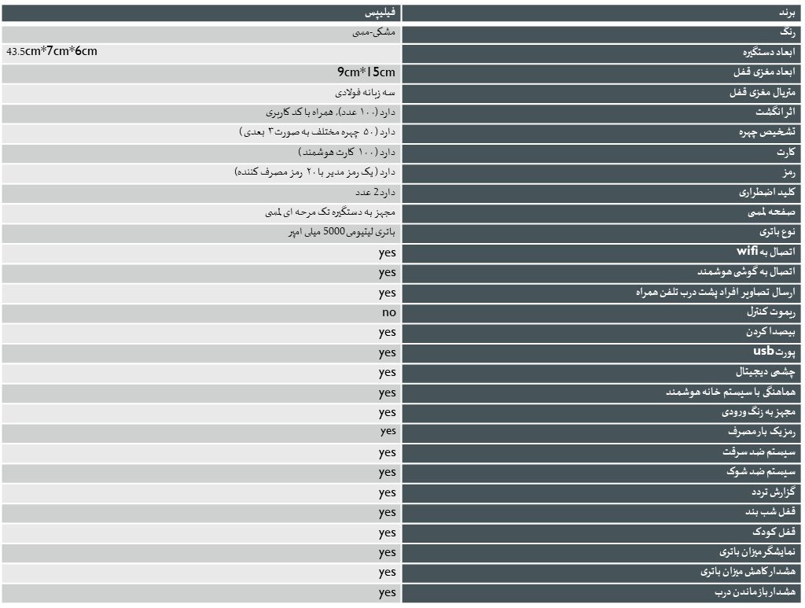

Slide 22
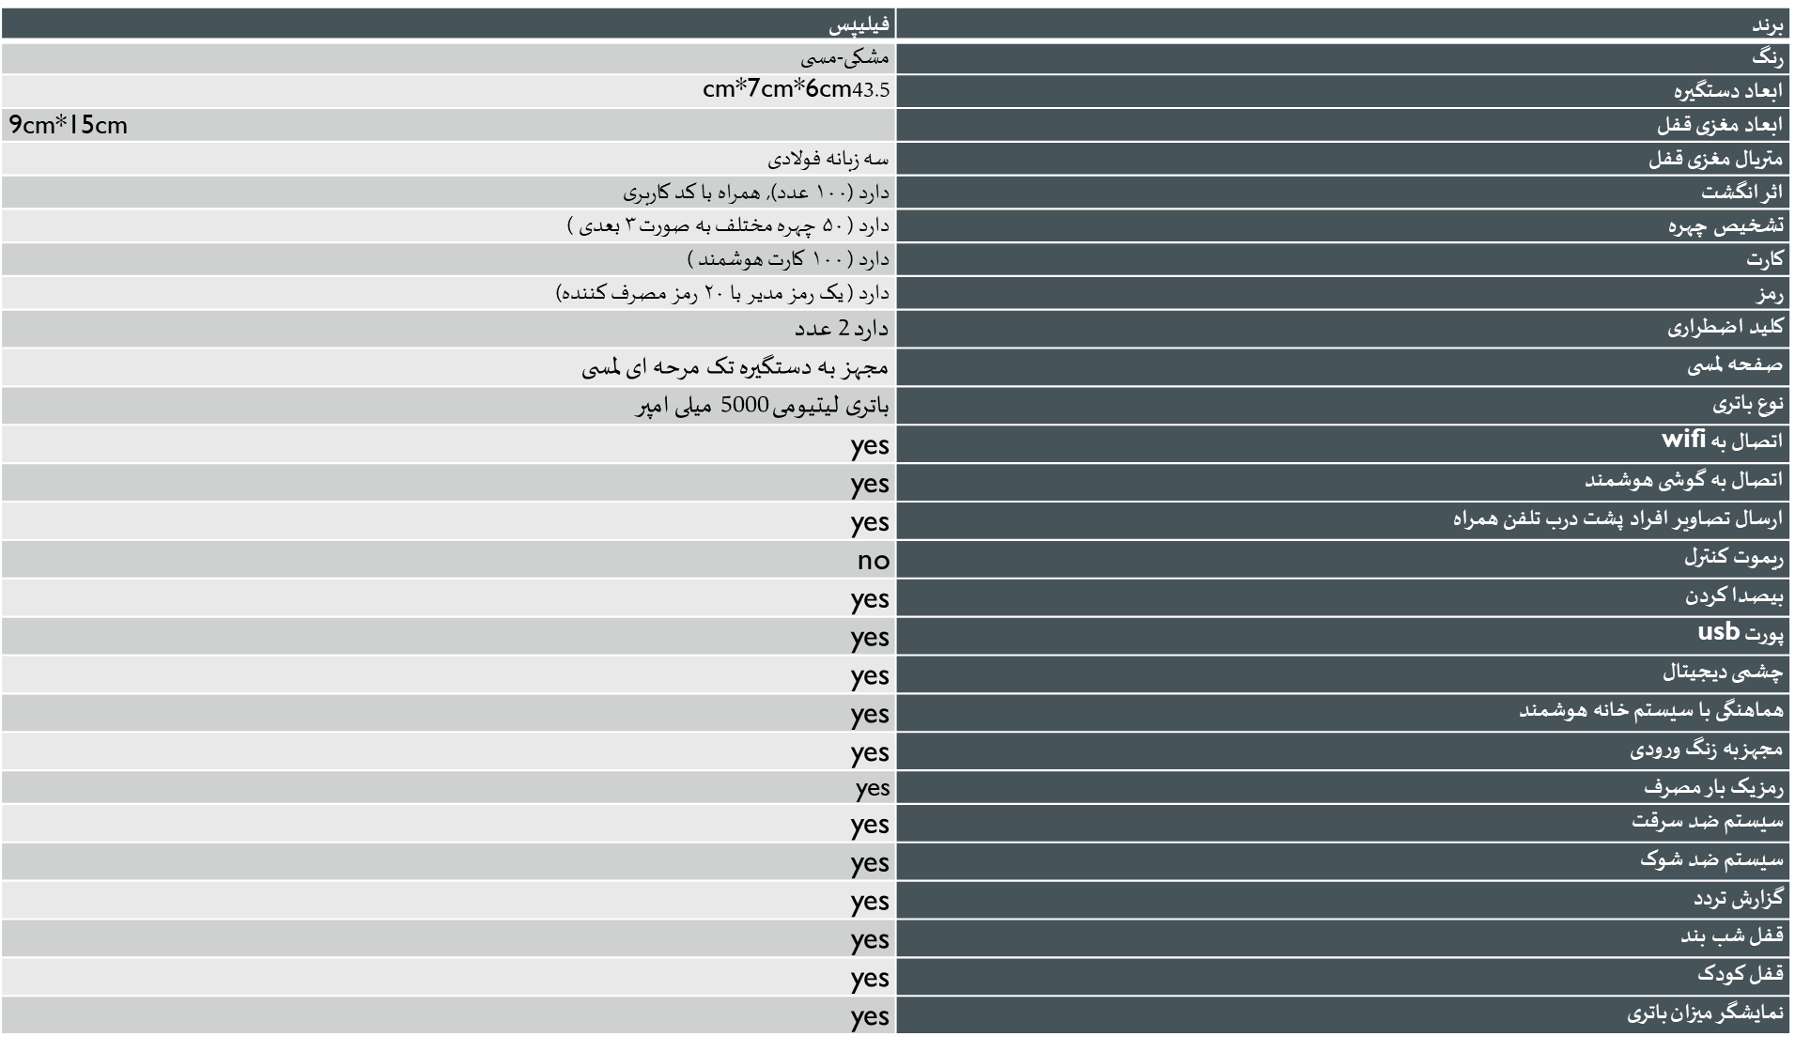

Slide 23
Peas
PEAS مخفف از Performance measure, Environment, Actuators, Sensors برای قفل هوشمند، میتوان را به صورت زیر تعریف کرد:
Performance measure: کیفیت و امنیت باز و بسته شدن قفل، سرعت و دقت در شناسایی کاربران مجاز و ارسال پیامهای هشدار.
Environment: محیط شامل محل نصب قفل، کاربران مجاز و غیرمجاز، و تکنولوژیهای شناسایی مانند تشخیص چهره و اثر انگشت.
Actuators: سیستمهای مکانیکی یا الکترونیکی که
قفل را باز و بسته میکنند، و همچنین سیستمهای ارسال پیام و هشدار.
Sensors: سنسورها برای شناسایی کاربران مجاز، شناسایی درخواستهای از راه دور، و تشخیص تلاش برای نفوذ یا ورود غیرمجاز

